Slide 1
亞東紀念醫院之簡介
A12345678
張小明

Slide 2
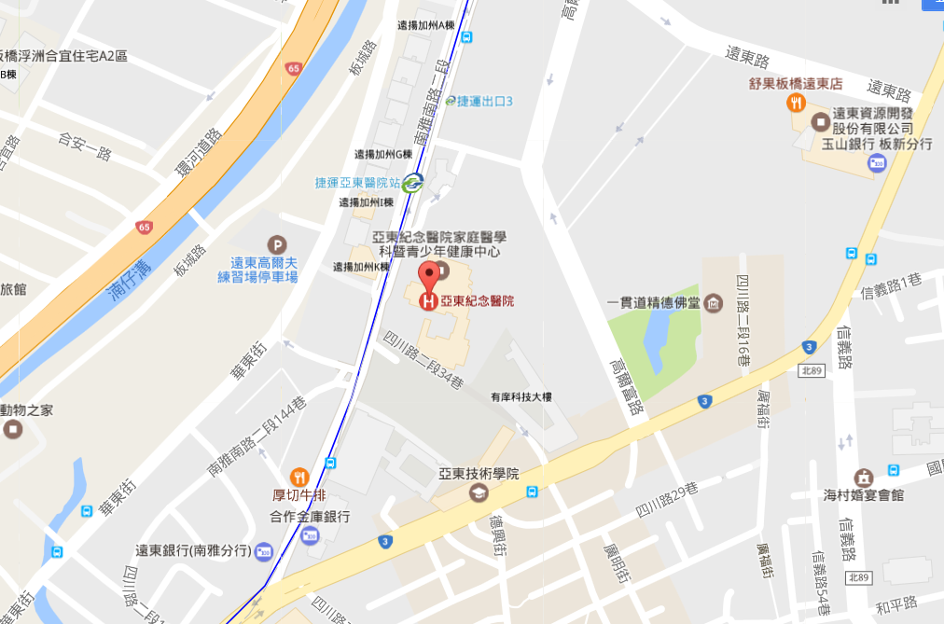
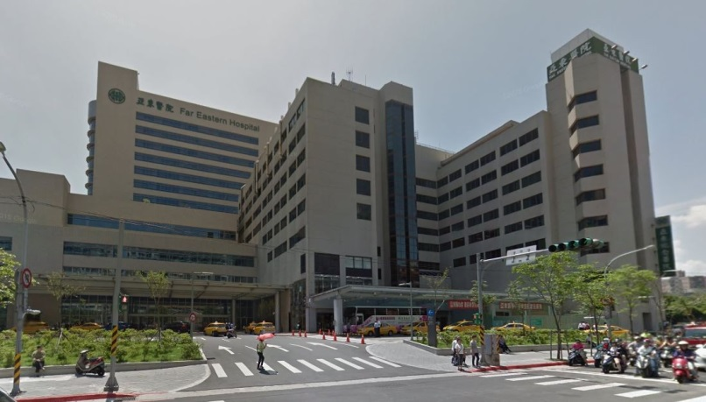

亞東紀念醫院的地理位置
Notes:
亞東紀念醫院，全名為醫療財團法人徐元智先生醫藥基金會附設亞東紀念醫院，為一所位於臺灣新北市板橋區的醫學中心等級的大型醫院。

Slide 3

亞東紀念醫院的歷史
1981年，徐有庠創立亞東紀念醫院服務民眾。
1983年經評定為準二級教學醫院。
1988年獲評為區域醫院。
1994年評鑑為區域教學醫院。
1999年亞東紀念醫院與台大醫院策略聯盟，由朱樹勳教授出任院長，同年主管營確立邁向醫學中心之願景。
2006年順利通過衛生署評定成為臺北縣第一家醫學中心。
2009年修改確認「成為民眾首選的醫學中心」的新願景並再度通過新制醫學中心評鑑。
2013年再度通過醫學中心評鑑。
Notes:
70、80年代，遠東集團創辦人徐有庠先生鑑於台北縣板橋、土城一帶，工廠林立、人口密集，卻沒有任何一家大型現代化醫院，每有重大傷患或急症病人，均須轉送台北市，卻因路途遙遠，延誤就醫之憾事時有所聞。徐創辦人因之秉持「取諸社會，用諸社會」理念，捐款成立徐元智先生醫藥基金會，以自建醫院、急診援助、貧病義診，及獎勵醫藥研究為宗旨。
1999年亞東紀念醫院與台大醫院策略聯盟，由朱樹勳教授出任院長，同年主管營確立邁向醫學中心之願景，2006年順利通過衛生署評定成為臺北縣第一家醫學中心。2009年修改確認「成為民眾首選的醫學中心」的新願景並再度通過新制醫學中心評鑑，並於2013年再度通過醫學中心評鑑。

Slide 4

亞東紀念醫院的服務宗旨或使命
宗旨
  持續提升醫療品質
  善盡社會醫療責任
願景
  成為民眾首選的醫學中心
Notes:
亞東紀念醫院的服務宗旨為持續提升醫療品質，善盡社會醫療責任。願景為成為民眾首選的醫學中心。

Slide 5

亞東紀念醫院的組織圖
委員會（小組）
教學副院長
研究副院長
醫療副院長
行政副院長
亞東紀念醫院
院長
Notes:
亞東紀念醫院醫療單位有心臟醫學中心、內科、外科、婦產部、小兒部及其他醫療專科合計64科2中心；醫事單位計有臨床病理科、解剖病理科、影像醫學科、核子醫學科、護理部、藥劑部及營養科，均能有效提供完善的醫療服務。行政單位有企劃處、稽核處、秘書處、資訊處、人資處、會計處、醫事處、總務處、資材處、醫工處、勞安處、品管中心、健康管理中心、社區健康發展中心及社工室等部門，分層負責各項業務的推展。

Slide 6
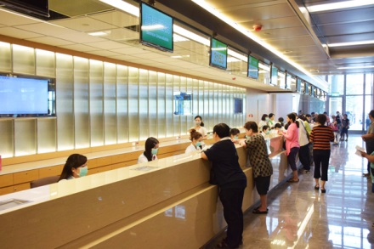
亞東紀念醫院的規模
病床數
  共1174床
門診數
  每天可服務 5,000人次
科別
  本院為大型綜合醫院具有全部科別
基地面積
  共29,045平方公尺
建築面積
  地上16樓、地下5樓
  總樓地板面積共192,252.75平方公尺
Notes:
亞東紀念醫院總病床數1174床，每日門診服務量超過5000人次、每日急診服務量近400人次，已是全國第四大量，佔床率亦維持在85%以上。

Slide 7
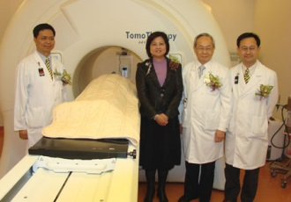
亞東紀念醫院的硬體設施
在設備方面，近年來陸續引進最新的儀器，如國內首部全球最新型雙射源電腦斷層掃瞄儀（Dual Source CT）、導航螺旋刀（Tomo Therapy）、準分子雷射儀、3T磁振造影（3T-MRI）等，輔助提升診斷及治療效果。
Notes:
在設備方面，近年來陸續引進最新的儀器，如國內首部全球最新型雙射源電腦斷層掃瞄儀、導航螺旋刀、準分子雷射儀、3T磁振造影等，輔助提升診斷及治療效果。

Slide 8
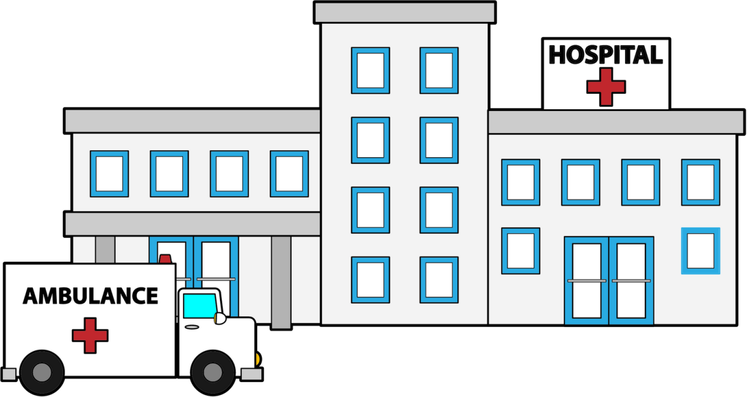
我對亞東紀念醫院的感想
亞東紀念醫院以最完備的醫療團隊及最先進的醫療設備，為大台北地區的居民，提供最優質的醫療服務。
Notes:
亞東紀念醫院以最完備的醫療團隊及最先進的醫療設備，為大台北地區的居民，提供最優質的醫療服務。

